Slide 1

私は何をしたいのだろう？

Slide 2
顧客の要求仕様・・・でも、本当の課題と解決策は？

Slide 3
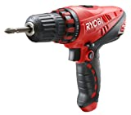
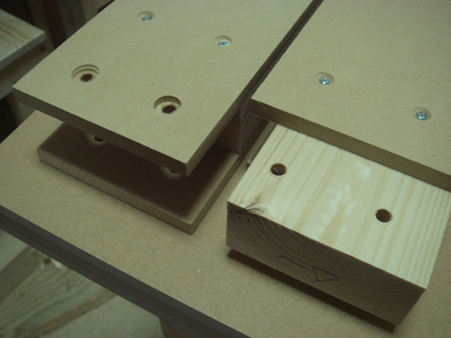
「ドリルを買いにきた人が欲しいのは、ドリルではなく『穴』である」
WHAT
課題解決、目的達成
価値
HOW
手段
技術

Slide 4
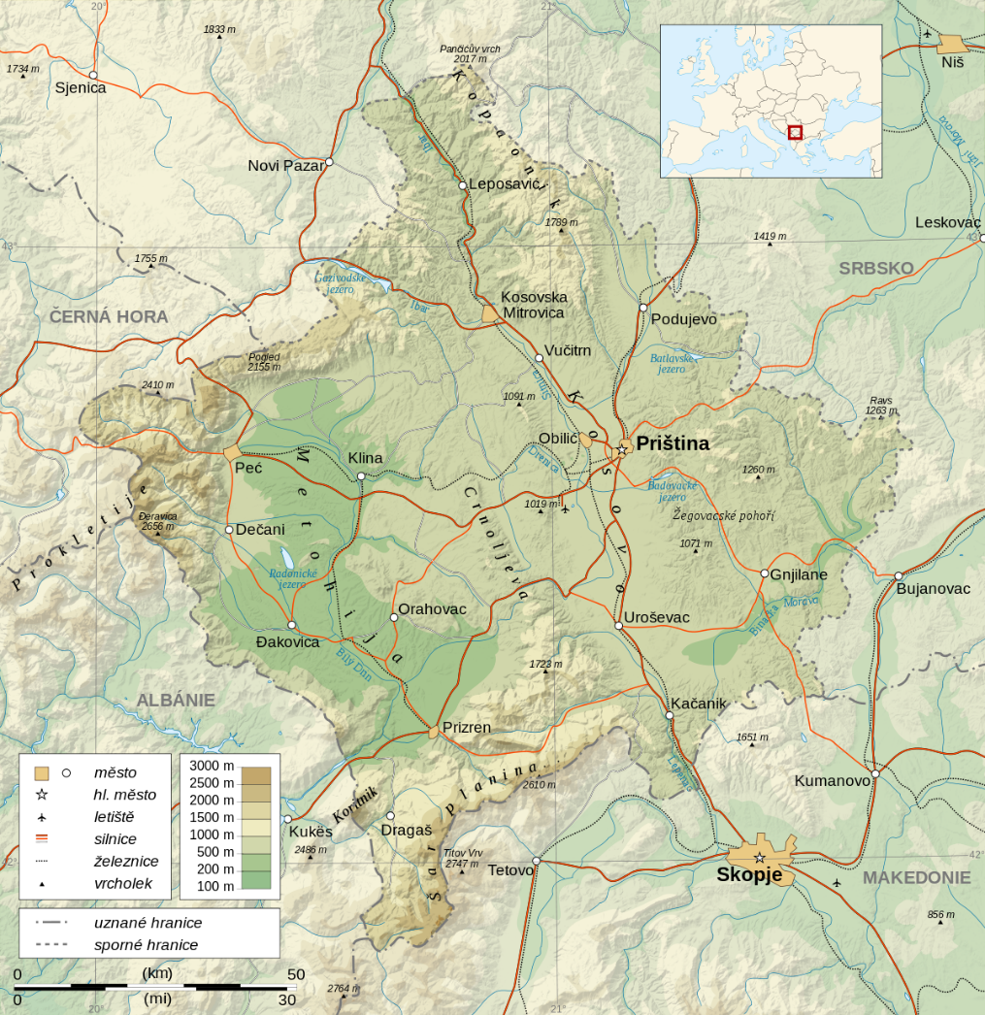
秀才
地図を上手にたどれる人
答えがあるときに上手に見つけられる人

Slide 5

リーダー
何もないところに地図を描く人
答えがないところに答えを見つける人

Slide 6
破壊的イノベーション
性能
先行企業による持続的改良
市場で求められる性能
後続企業による性能改善
時間

Slide 7
ローエンド型破壊と新市場型破壊
性能
先行企業による持続的改良
ローエンド型破壊
異なる性能
時間
新市場型破壊
時間
無消費だった市場

Slide 8
性能
コンピュータ
知識労働者
の情報処理
時間
スマホ
一般消費者
の情報流通
無消費、潜在市場

Slide 9


レッドオーシャンとブルーオーシャン

Slide 10
価値キャンパス
価値の大きさ
他社B
自社新サービス
他社A
価値１
価値２
価値３
価値４
新価値１
新価値２

Slide 11
技術革新
イノベーション
Notes:
これからイノベーションの事例を見ていただきます。そのとき、技術革新とイノベーションの関係について、特に気を付けてみてください。

Slide 12
技術（HOW）先行の失敗理由：ゴールが曖昧
ゴール：
誰を何時どう助けるか？
技術手段：
グーグルグラス
Notes:
技術があるから作った、という商品は、失敗しがちです。なぜなら、技術がまずありきで、誰をどういう時にどう助けるのかの具体的なゴールが、後付けで、曖昧だからです。ゴールがあいまいだと、どこへ向かうかがないので、迷走します。ゴールがあいまいだと、達成基準もないため、評価もできず、現在地点がいいのか間違えているのかもわかりません。暗闇で行先も決めずに走ろうとするようなものです。

Slide 13
消費者
生産者
ニッチ商品でも簡単に見つけられる。
最適な売り手を簡単に見つけられる。
評判等ユーザの声は一瞬で広まる。
インターネット

Slide 14
昔の商品の観点
結果、顧客が満足したか
体験全体での価値
機能的な価値
今の商品の観点

Slide 15
直線的な製品開発（ウォーター・フォール）
コンセプト
ベータ
リリース
開発（仕様、設計、実装、テスト）
市場・顧客がすでに明確に確立されている場合
大規模で複雑なシステム開発
Notes:
開発をフェーズに分けて、上流から下流へと開発を進めるやり方を、ウォーターファール、滝モデルといいます。上流では、概念を決め、外部仕様を設計し、実装の概略設計をやります。そして、実装の詳細設計、コーディング、テストと進みます。その後、アルファ、ベータなどフィールド、現場でのテストを実施して、調整して、リリースします。
このような開発プロセスは、過去の経験が生かされるような、市場・顧客がすでに明確に確立されている場合に向いています。例えば、Microsoftオフィスなどです。また、多数のチーム間で調整が必要な、大規模で複雑なシステム開発にも向いています。ＯＳなどです。

Slide 16
新しいことは試行錯誤（スパイラル）
試行
評価
学習
Notes:
ウォーター・フォールモデルに対し、試して、評価し、学習して、また試すことから繰り返すような試行錯誤プロセスを、スパイルモデルといいます。新しい、未知の価値を、小規模なところから、試しては作っていく場合に向いています。この授業では、スパイラルモデルに沿って行きます。

Slide 17
課題の調査・分析
解決のデザイン
価値のデザイン

Slide 18
課題の調査・分析
解決のデザイン
価値のデザイン
不確かな情報のもとでデザイン
リリース
顧客のフィードバック

Slide 19
課題の調査・分析
解決のデザイン
価値のデザイン
ここから始めると、技術先行商品（手段の目的化）のリスク

Slide 20
課題の調査・分析
解決のデザイン
価値のデザイン
顧客中心
１００％顧客視点
理想的なユーザ体験
顧客フィードバック駆動

Slide 21
課題の調査・分析
解決のデザイン
価値のデザイン
ここから始めると、現状の延長の改善になるリスク

Slide 22
課題の調査・分析
解決のデザイン
価値のデザイン
イノベーション
未知・潜在的な課題へ深堀
深堀した課題の解決
新しい価値

Slide 23
課題の調査・分析
解決のデザイン
価値のデザイン
顧客視点
新しい提案

Slide 24
人は社会的
承認と尊敬の欲求
安全の欲求
生理的欲求
衣、住
好意がある、集団の中に居場所がある
帰属と愛情の欲求
自分は大事な存在だ、責任感
自己実現
やりがい、達成感
生、食、性
マズローの欲求五段階説

Slide 25
自分が好きな
ことをする
自利利他
人に役立つ
ことをする

Slide 26

顧客の課題やニーズは、どこを探す？
？

Slide 27


自分の殻を出て、外に出よう
自分で考える（鏡を見る）
他者や外界に触れる（窓の外を見る）

Slide 28

 | 自分が意識している欲望やニーズ | 自分が意識していない欲望やニーズ
他人が意識している欲望やニーズ | 解放 （顕在） | 盲点
他人が意識していない欲望やニーズ | 秘密 | 未知 （潜在）
ジョハリの窓

Slide 29

課題調査では、潜在意識を探る
言葉にできる欲求
隠している本音
意識していない欲求
意識
(現実の延長)
潜在意識

Slide 30
秘密の欲求感情まで探る
承認と尊敬
安全
生理的
帰属と愛情
自己実現
地位・自尊心
子育て、配偶者維持・獲得
所属
自己防衛
生理的
マズロー
ケンリック

Slide 31
欲望を解決する
欲望
課題、ニーズ
解決

Slide 32
自分が普段意識しないことに気づくには、テクニックやきっかけが要る
未知、潜在
気づき
意識された世界（カラーバス効果の影響下）
テクニックやなにかのきっかけ

Slide 33
課題の調査・分析のスパイラルプロセス
仮説
調査
検証
分析
困りごと
困っている人

Slide 34
調査の手順
定性的調査（何が？）
定量的調査（どのくらい？）
行動観察、インタビュー、競合分析、ログなど
アンケート、WEB統計、白書、市場調査など
発見
証明

Slide 35
定性調査の効果
問題理解
ひらめき（インスピレーション）、発見

Slide 36
定性的調査
定量的調査
問いを明確にする
どのくらい？

Slide 37

定性調査方法その１：行動観察法
実際の行動を、課題が発生する現場で、観察する。

Slide 38

定性調査方法２：半構造化インタービュー
事前に最低聞きたいことを準備しておくが、対話の中で、流れに即して進行させる。

Slide 39
行動観察と半構造化インタビユーの違い
半構造化インタビユー
言葉を介して、本音を探る。
行動観察
言葉（表層意識）を迂回して、潜在的な課題を発見する。
さまざま場面・状況で利用できる。
Notes:
行動観察は、表層意識を迂回して、行動から攻めます。深層心理と潜在的な課題・欲望を掘り出すのに適しています。一方、半構造化インタービーは、言葉を介して様々な状況設定ができるため、課題の掘り出しに限らず、本音や潜在意識の探りができます。そして、解決策や価値をデザインした後の反応を探るなど、さまざまな場面で利用できます。

Slide 40
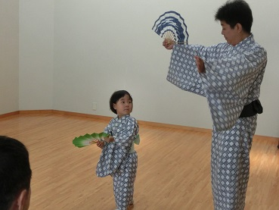
インタービューするときの気持ちは、師匠（語り手）と弟子（聞き手）になる
相手の話しやすい環境を選ぶ
分からないことは聞く
紙とペンを用意しておく
相手のペースに合わせる
たまには沈黙し、語りを引き出す
でも、しかし、は禁句

Slide 41
配慮１：語り手の不安を取り除く
最初にラポート（信頼関係
共通の世間話
自己紹介、インタービユーの目的と期待。
話の間
聞き上手になる。
最後に
「話しそびれたこととか、思い出したこととか、ありませんか？」

Slide 42
配慮２：語り手に話してよかったんだと感じてもらう
最初にラポート（信頼関係
「その話は役立つ」というメッセージを挟む。
最後に
謝辞で、「役立った」ということを表現する。
話の間

Slide 43
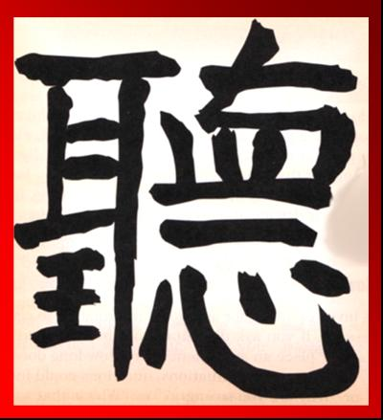
ただ聞くだけでなく、見て、心を感じること
耳
目
心

Slide 44
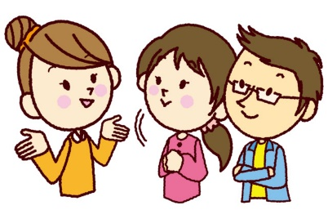
聞き上手の基本
相手に集中
あいづち
アイコンタクト

Slide 45
聞き上手の反応
聞き上手
繰り返す
要約する
確認する

Slide 46
質問の類型
自由で拡がりのある答えを促す
開放型
閉鎖型
誘導型
制限型
何、いつ、どのように、どこで、だれが、どれが、なぜ
動詞から始める：あなたは…ですか？ あなたは…しますか？ あなたは…しましたか？
閉鎖型の質問が後に続く：あなたは、…なのですね? そうですよね？
選択を与える: AかBのうち、どちらを好みますか？

Slide 47
深堀
一つの質問
視野を広げる質問
具体的な言い換え
なぜは禁句
言い淀み

Slide 48
流れの中で、それが知りたかったんだ、となれば大成功
自分が把握している、知りたいこと
話を聞いているうちにさらに聞きたいことが湧いてくる。
事前に質問を準備する
自分が把握していない、知りたいこと

Slide 49
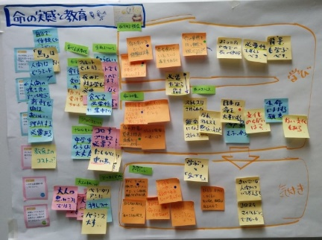
ＫＪ法ブレーンストーミング（川喜田二郎）
Notes:
KJ法は、たいていの方がすでに経験されていると思います。Affinity Diagram とも呼ばれています。文化人類学者の川喜田二郎が1967年に作ったもので、個人の考えをまとめる際や、共同でブレーンストーミングをすることに、利用されています。

Slide 50
課題の分析
課題の調査
定性調査
ペルソナ、共感マップ
顧客を絞る、代替策を押さえる
課題仮説
検証
課題仮説の絞り込み
行動分析
半構造化インタービユー
KJ法
課題とユーザの理解を深める
Notes:
課題仮説を得たら、その仮説を分析し、理解を深める作業をします。
分析手法として、まず課題仮説を絞り込みます。
そして、顧客をしぼること、代替策を押さえること、ペルソナと共感マップで整理すること、をやっていきます。

Slide 51
商品企画のアプローチ：Ｒ－ＳＴＰ
性別、年齢、職業など様々な属性で特徴づける。
顧客をいくつかの特性で分類する（セグメンテーション）。
調査
(Research)
顧客層分け
(Segmentation)
顧客層狙い決め (Targeting)
価値命題(Positioning)
まず市場や顧客を調査する（リサーチ）。
商品でどういう価値を提供するかの位置づけを決める（ポジショニング）。
課題解決を図る特定の顧客層を決める（ターゲッティング）。
コトラー『戦略的マーケティング』

Slide 52
個から普遍へ
特定ユーザーセグメント対象
一般ユーザー対象
要求がより明確になり、ゴールを明確で具体的にしやすく、調査分析・デザイン・評価がやりやすい。
要求が多様。誰にでも役に立つものは、調査分析・デザイン・評価が複雑。

Slide 53
その課題を最もシビアに感じ、最も解決したいと思っている人々
広範囲の人々

Slide 54
商品のライフサイクルとユーザ層
早期採用層
Early Adopter
早期追随層
後期追随層
新しもの好き
遅れ層
導入期 成長期 成熟期 衰退期

Slide 55
重要なユーザー
熱狂的ユーザ：成長のパートナー
早期採用者：商品概念を練りこむパートナー
ターゲットユーザ：デザインの前提

Slide 56
課題に対する現在の代替策を押さえる。
課題
代替策
新しい解決策？
顧客層
比較

Slide 57
具体的な人物像にする意味？
具体的な人物像と関連ストーリーを書く
人物に感情移入し、疑似的な生活体験となる
エピソードとして記憶に残りやすい

Slide 58
ペルソナの効果：具体と抽象の循環
具体的な人物像として記憶する。その結果、人物像に関連した情報に気づきやすくなる（引き寄せ）
集まった情報から一般化（エピソード記憶->意味的な記憶）し、人物像が深化する

Slide 59
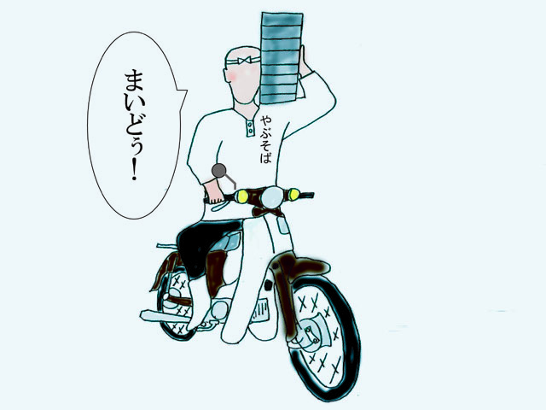
ペルソナ事例：ホンダのバイク

Slide 60

共感マップ例
何を感じ思っているか？
病気が怖い
人の集まりは楽しい
何を聞いているか？
人に頼りたくない
孫に会うのが楽しい
高齢者交通事故多発
頼れる人がいない
何を見ているか？
孤独死増加
ペルソナ：健康老人
近所に高齢者多い
おれおれ詐欺、振り込め詐欺
高齢者は切れやすい
PC,スマホ面倒くさいので嫌
耳遠く電話通じない
何を言い行っているか？
痛みとなる課題
目標、ニーズ、願望
孤独死
コミュニケーション手段
健康維持
健康モニター
買い物移動
おれおれ詐欺、振り込め詐欺
コミュニケーション
Notes:
これは、共感マップのサンプルです。中央にペルソナの名称を書きます。下の課題と、目標は、ペルソナで書いたことを要約して書きます。その上には、何を聞いているか、何を感じ思っているか？ 何を見ているか？ 何を言い行っているか？ を埋めます。これによって、ペルソナの周囲の状況を把握します。

Slide 61
分析手法の位置づけ
共感マップ：周囲の状況
ペルソナ：属性、行動・思考・感情
顧客層の絞込、代替策把握

Slide 62
一次資料：調査する人が、特定の目的のために、直接調査した情報
二次資料：他人による間接的な情報
例：行動観察、インタビユー
例：白書、市場分析レポート、検索トップ関連キーワード、インターネット記事、Yahoo知恵袋

